Slide 1
Osnove digitalne forenzike (završni projekat) - hidden services forensics -
Student: Marko Dojkić 2018/201682
Profesor: dr. Saša Adamović
Asistent: Jelena Gavrilović M.Sc.

Slide 2
Opis problematike
Anonimnost na internetu predstavlja osnovnu potrebu današnjeg društva, ali ona može takođe poslužiti i za skrivanje ilegalnih radnji.
Tor mreža omogućava anonimnost kako korisinika, tako i pružaoca usluga (veb servera). Da bi server postigao anonimnost, on mora posedovati instalirane tor skrivene servise.
Naš zadatak je da izvučemo sve podatke sa zaplenjenog servera koji sadrži potencijalni ilegalni sardžaj (trgovina oružijem, lažnim dokumentima, nedozvoljenim supstancama, itd.) za dalju analizu.
Fajl koji će nam pomoću je torrc, koji sadrži podatak o putanji i adresi na kojoj je hostovan sajt.
Alat hiddenServicesForensics će nam pomoći u pronalasku ovog fajla, kopiranju celokupnog sajta i baza podataka, kao i omogućiti "zaplenu" .onion linka. Dostupne su verzije alata za macOS i Linux operativne sisteme.

Slide 3
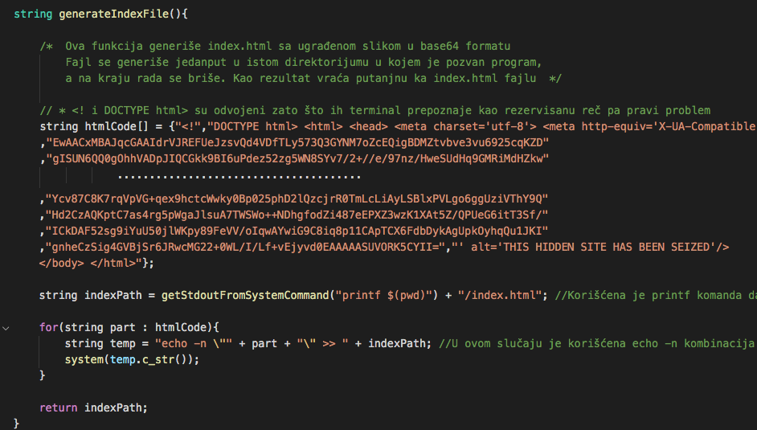
Objašnjenje C++ koda
Na samom početku ispisujemo pozdravnu poruku koja sadrži informacije o alatu i autoru.
Oznaka \033[1;36m omogućava formatiranje poruke kao podebljan (eng. Bold) tekst svetlo plave (Cyan) boje. Korišćen je ANSI escape code (https://en.wikipedia.org/wiki/ANSI_escape_code#Colors).
Nakon toga se poziva funkcija za generisanje index.html fajla koji će zameniti već postojeći na sajtu koji odlučimo da "zaplenimo" (eng. seize).
Fajl je generisan upisom redova HTML koda koji sadrži i sliku o zapleni u base64 formatu (kod sadrži oko 10.000 redova na mestu tačaka).
Funkcija vraća putanju ka fajlu (direktorijum odakle je pozvan alat).
Na kraju rada alata fajl se briše.
Slika 1: Kod pozdravne poruke
Slika 2: Kod funkcije za generisanje index.html fajla

Slide 4

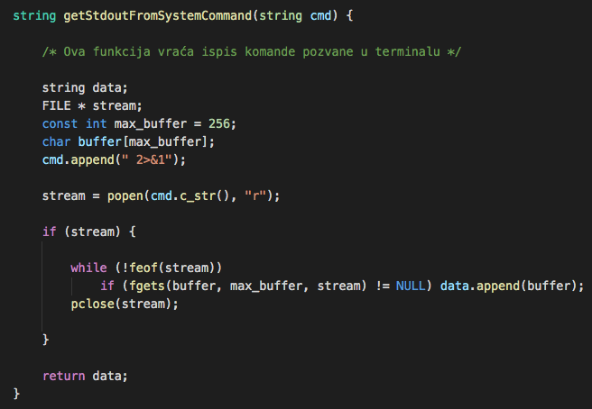
Nakon što je generisan index fajl vrši se provera da li su trenutno aktivni Tor skriveni servisi, tj. da li je server aktivan na mreži.
Da bi to postigli pozivamo curl komandu u terminalu sa parametrima za slanje https zahteva preko socks5 posrednika na adresi localhost:9050 (koja je korišćena za komunikaciju sa Tor mrežom) ka sajtu za proveru ispravnosti mreže.
Funkcija se poziva u tihom (eng. Silent) modu (-s) ka linku za proveru, a potom proveravamo da li odgovor sadrži reč (Congratulations), a ukoliko sadrži onda su servisi AKTIVNI.
Sve komande koje trebaju da nam vrate poruku prilikom pozivanja u terminalu pozivamo pomoću funkcije getStdoutFromSystemCommand koja vraća stdout u obliku string-a.
Slika 3: Kod za proveru da li su aktivni tor skriveni servisi
Slika 4: Kod funkcije za pretvaranje stdout izlaza terminala u string

Slide 5
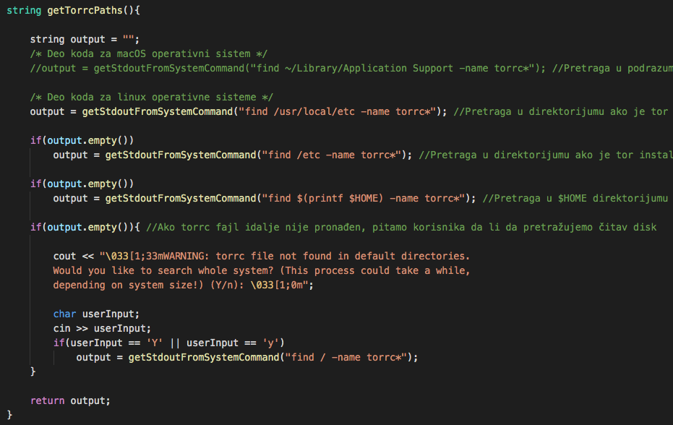
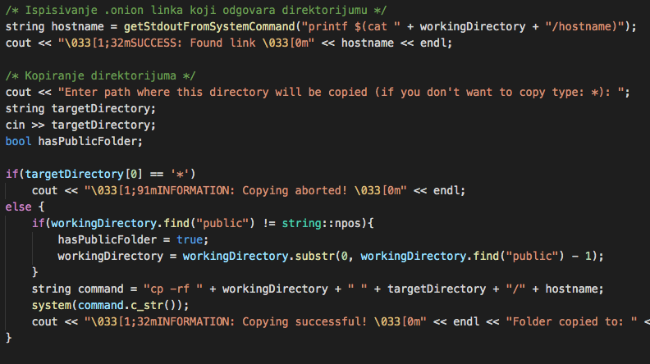
Funkcija getTorrcPaths vraća putanje ka svim torrc fajlovima koji se nalaze na serveru (jedan fajl odgovara jednom portu za komunikaciju ka Tor mreži, a server može imati više takvih portova).
Na macOS operativnim sistemima postoji samo jedna podrazumevana putanja (deo koda za proveru je pod komentarom).
U slučaju Linux-a postoje 3 putanje koje proveravamo, a ukoliko ne nađemo fajl pitamo korisnika da li hoće da pretražuje ceo hard disk (od root-a /)
Ukoliko funkcija vrati neku putanju alat nastavlja sa radom, a ukoliko ne ispisuje odgovarajuću poruku.
Sledeći korak je filtriranje putanja i portova i obrada svakog pojedinačnog direktorijuma hostovanih sajtova.
Prvo ispisujemo .onion link (<direktorijum_sajta>/hostname), a potom nastavljamo sa kopiranjem direktorijuma.
Korisnik treba samo da unese putanju direktorijuma u koji će sajt da bude kopiran ili specijalni karakter * ukoliko ne želi da izvrši kopiranje.
Alat je opremljen za dva moguća scenarija:
Da se svi podaci sajta nalaze u direktorijumu.
Da postoji podfolder public, pa se kopira roditeljski folder (eng. parent).
Slike 5 i 6: Kod funkcije getTorrcPath() i za obradu direktorijuma.

Slide 6
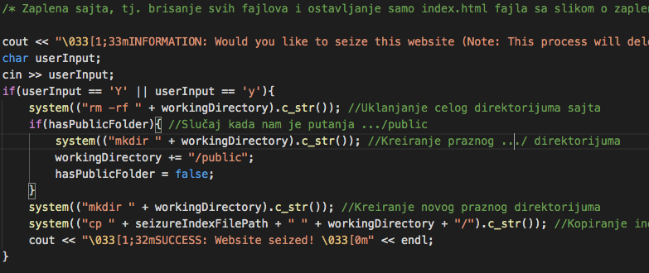
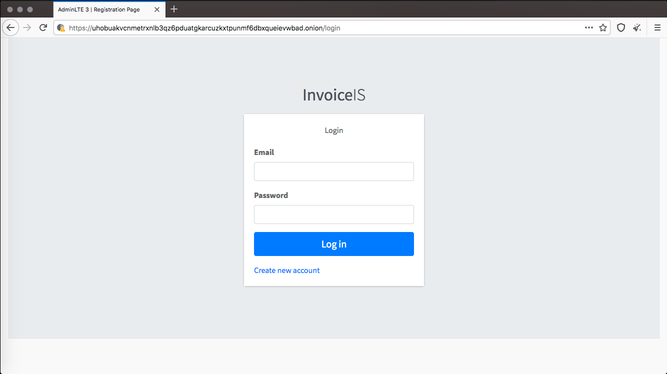
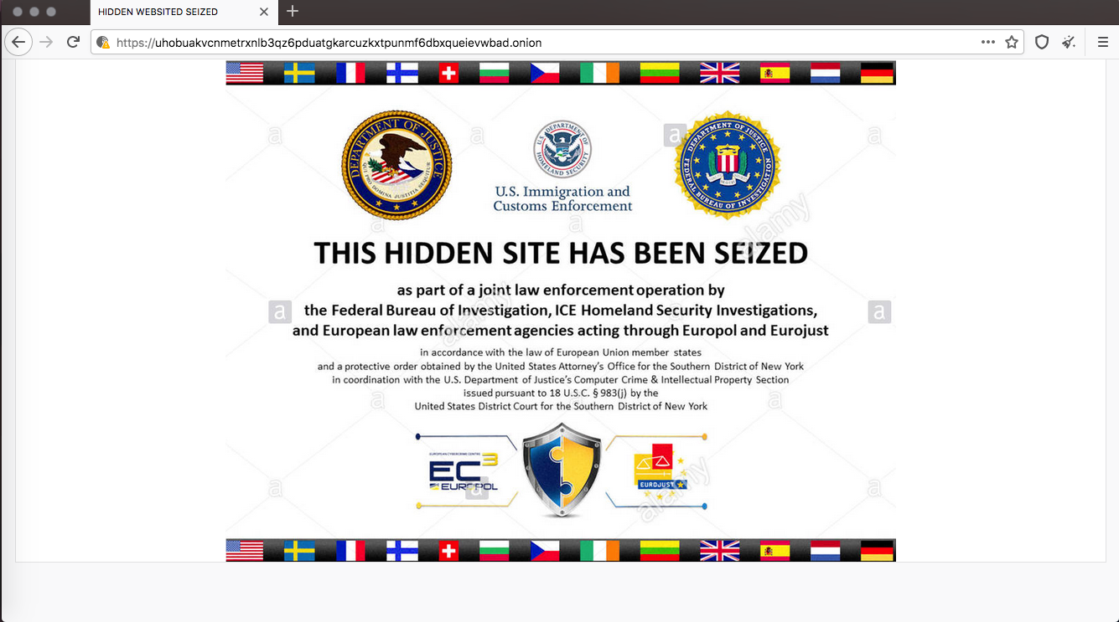
Alat takođe pruža "zaplenu" sajta.
Ukoliko korisnik želi (odgovori Y) alat će izbrisati sve podatke o sajtu i samo kopirati index.html generisan prilikom pokretanja alata.
Takođe su podržana ista dva scenarija, koji se razlikuju u tome da li se index stavlja u public podfolder ili ne. Ceo proces je praćen odgovarajućim izlaznim porukama.
Slika 7: Kod za "zaplenu" .onion linka
Slike 8 (levo) i 9 (desno) respektivno: Sajt pre i posle zaplene.

Slide 7
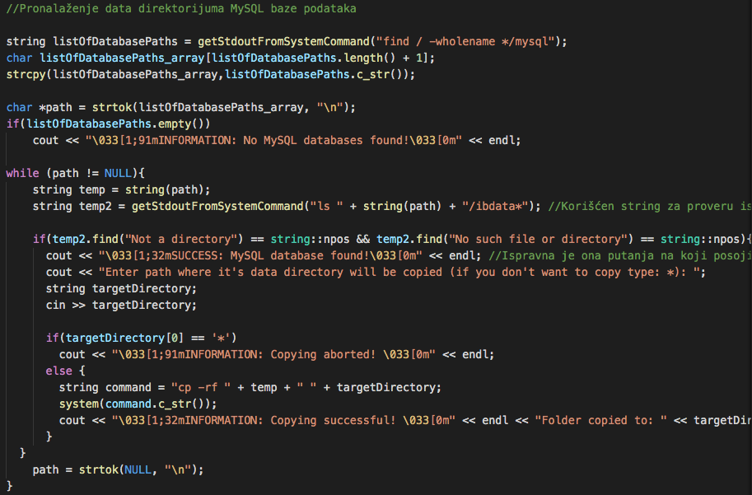
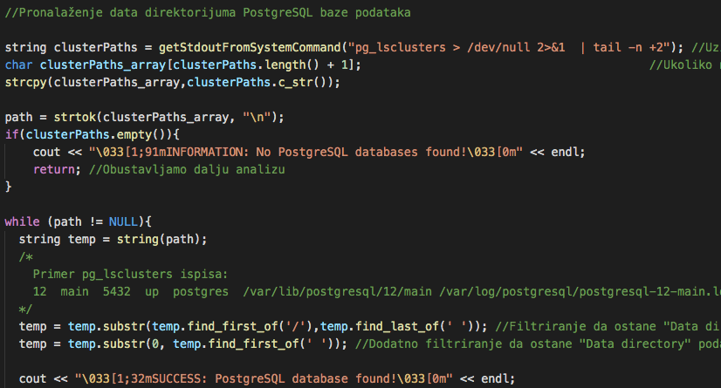
Na kraju rada alat počinje analizu baza podataka (podržane su MySQL i PostgreeSQL).
Kod MySQL analize pretražujemo od / direktorijuma tražeći mysql direktorijum.
Njih će postojati više, ali nas interesuje samo onaj koji sadrži bar jedan ibdata fajl.
Ukoliko pronađemo direktorijum pitamo korisnika gde želi da kopira na isti način kao i ranije.
Nakon kopiranja moguće je čitanje baze na drugom računaru kopiranjem ovih fajlova bez korišćenja pristupnih parametara ka bazi (koje su nam u ovom slučaju nepoznate).
Potom prelazimo na analizu PostgreSQL baza.
Pozivanjem funkcije pg_lsclusters u terminalu dobijamo informacije o svim klasterima PostgreSQL baza, a između ostalog i putanju ka njima.
Nakon filtriranja ponavljamo postupak kopiranja za svaki klaster pojedinačno.
Slika 10: Kod za rad sa MySQL bazama podataka
Slika 11: Kod za rad sa PostgreSQL bazama podataka

Slide 8
Eksperimentalno okruženje
Za demonstraciju rada ovog alata podešeno je sledeće okruženje:
Spremljena je virtuelna mašina sa Linux Mint operativnim sistemom.
Na njoj je instaliran LAMPP paket alata (eng. Linux + Apache + MySQL + PHP + Pearl).
Instalirani su Tor skriveni servisi i podešeni su da hostuju dva .onion sajta:
nbfcpcit2cwe2li5ulhdxwqfqtkzecgfmczen46l7hsfqcaq6pelaqqd.onion - statički sajt (HTML,CSS,JS).
uhobuakvcnmetrxnlb3qz6pduatgkarcuzkxtpunmf6dbxqueievwbad.onion - dinamički sajt (PHP+MySQL) sa logovanjem, registracijom, korisnicima i porudžbinama.
Za demonstraciju ćemo u alatu uraditi sledeće:
Kopiraćemo sadržaj statičkog sajta u direktorijum na putanji: /media/sf_Podaci/forensicsData
Zaplenićemo dinamički sajt korišćenjem index.html stranice generisan prilikom pokretanja ovog alata (rezultat je prikazan na slikama 8 i 9)
Kopriaćemo podatke MySQL baze u direktorijum na putanji: /media/sf_Podaci_1/forensicsData/databases
* Prilikom analize baza podataka izbačen je deljeni direktorijum iz virtuelne mašine da ga ne bi analizirali, a ponovnim montiranjem radi kopiranja mu je promenjen naziv u "sf_Podaci_1".

Slide 9
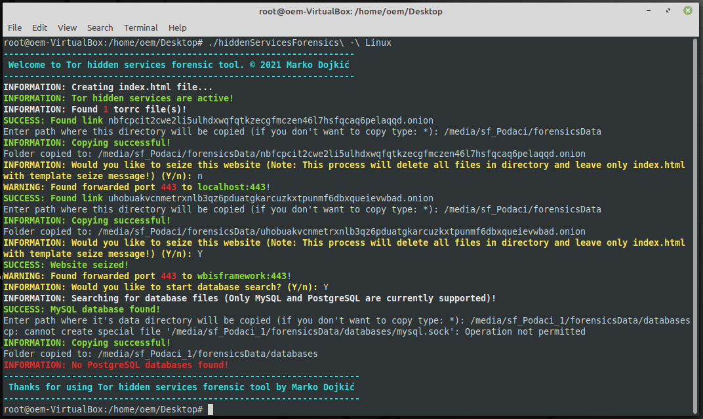
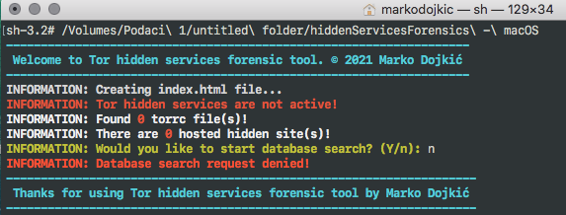
Rezultati rada alata i zaključak
Nakon rada alata u eksperimentalnom okruženju dobijamo prikaz na slici 12.
U slučaju sistema koji nema Tor skrivene servise, ne pokrećemo analizu za bazom podataka (slika 13 – macOS operativni sistem)
Na kraju možemo zaključiti da je alat uspešno uradio analizu u našem eksperimenu.
Jedna od mogući rešenja za dalje unapređenje alata bi bila mogućnost proširenja analize na druge baze podataka, kao i pronalaženje boljeg načina za kopiranje sajtova.
Takođe može se dodati mogučnost za kopiranje pristupnih parametara ukoiko su oni sačuvani u ne šifrovanom formatu (prilikom testiranja servera).
Slika 12: Prikaz izlaza alata na eksperimentalnom okruženju
Slika 13: Prikaz rada alata na macOS sistemu

Slide 10
Hvala na pažnji pitanja?

